Slide 1
Компания "GOLDEN WINGS"
Заказ самолета в любую точку мира!
Notes:
Справки по телефону (4095)32-36-562

Slide 2
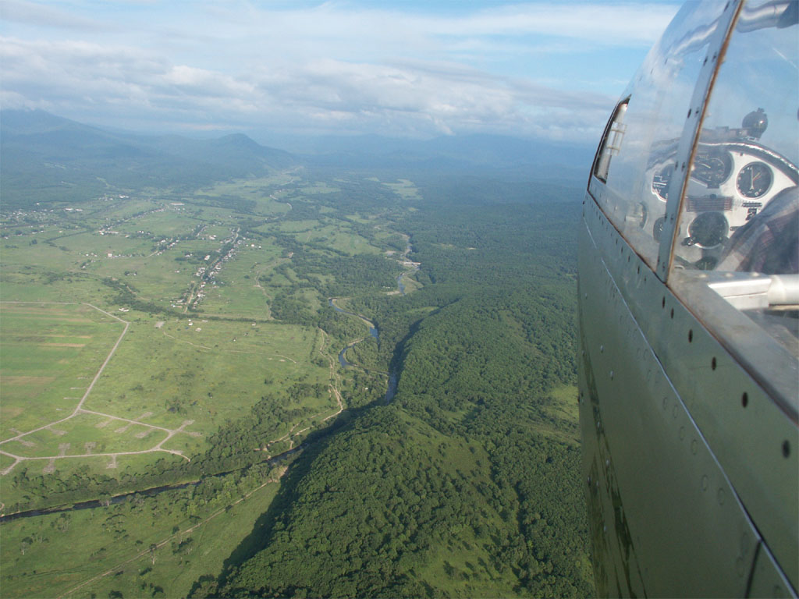
Наша задача - обеспечить выполнение рейса в любой пункт мира по желанию Клиента в течение двух-трёх часов после заказа самолета. К Вашим услугам - парк самолетов деловой авиации как западного, так и отечественного производства. Мы обеспечиваем пассажира полным комплексом услуг с учётом его индивидуальных пожеланий как на земле, так и во время полёта.

Slide 3
Компания уделяет огромное внимание обслуживанию пассажиров категории VIP. Перевозки VIP-пассажиров выполняются высокопрофессиональными экипажами на самолётах деловой авиации, отвечающих всем требованиям безопасности полета. Если Вы цените свое время и комфорт - VIP-чартер - это для Вас. Заказав билет у нас, Вы сэкономите время и деньги. Качество, надёжность, скорость и комфорт по разумным ценам - вот слагаемые Вашего и нашего успеха!

Slide 4
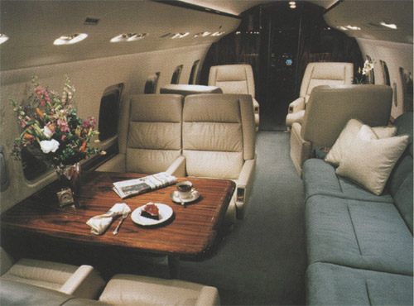
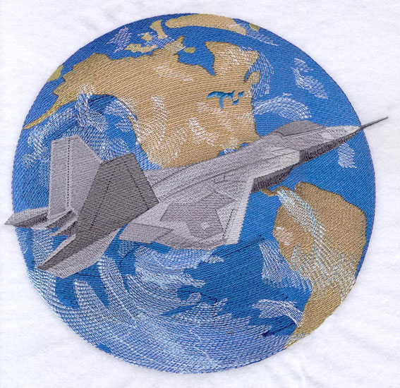
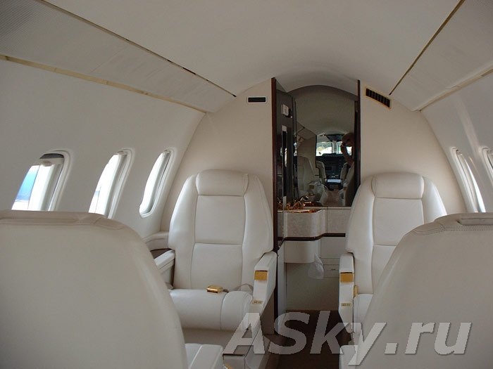
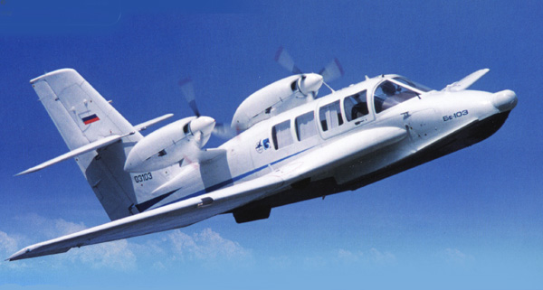
Полный комплекс услуг в сфере деловой авиации
Отличный сервис за умеренные цены
Заказ самолета за 2-3 часа до вылета
VIP-чартер

Slide 5
С нами выгодно
Рейс | Тариф, руб
 | Взрослый | Детский | Пенсионный
С.Пб – Москва | 1 790 р | 895 р | 1 790,50 р
С.Пб – Краснодар | 2 685 р | 1 342,50 р | 2 550,75 р
Москва – Сан-Франциско | 9 701,80 р | 4 850,90 р | 9 022,67 р
Москва – Флорида | 11 635 р | 5 817,50 р | 10 704,20 р
С.Пб – Акапулько | 14 320 р | 7 160 р | 13 604,20 р
Киев – Стамбул | 11 384,40 р | 5 692,20 р | 10 929,02 р
Москва – Одеса – Майами | 12 530 р | 6 265 р | 11 840,85 р

